Slide 1
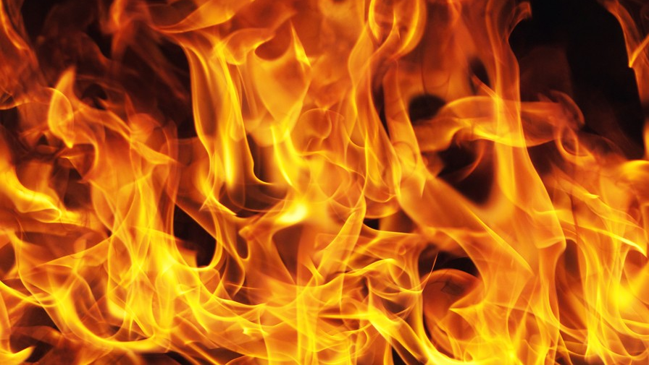
Réactions thermiques, chaleur molaire et enthalpie
Chapitre 4
p. 161 à 170

Slide 2
Réactions thermiques
Chapitre 4
p. 161 à 164

Slide 3
Question?
Chapitre 4
p.160 à 164
Pendant l’été, pourquoi lorsqu’on sort de la piscine et qu’on est tout mouillé, on a froid?
L’évaporation est une transformation physique qui est endothermique.
En secondaire 5, nous allons élargir notre définition de réaction chimique.
Ici, c’est un changement de phase (transformation physique en secondaire 4).
Toutefois, on peut le représenter comme une réaction chimique.
H₂O_{(l)} + 40,65 kJ → H₂O_{(g)}
37ºC
*Donc, ceci veut dire qu’il faut fournir 40,65kJ d’énergie pour faire évaporer 1 mole d’eau.

Slide 4
Équations thermiques Ces équations précises la quantité d’énergie nécessaire ou produite pendant la réaction.
Chapitre 4
p.161 à 164
Réaction endothermique
Réaction exothermique
Si la réaction est endothermique, nous devons fournir de l’énergie pour que la réaction se fasse.
Si la réaction est exothermique, une certaine quantité d’énergie sera dégagée.
H₂O_{(s)} + 6 kJ → H₂O_{(l)}
CH_{4(g)} + 2O_{2(g)} → CO_{2(g)} + 2H₂O_{(l)} + 890 kJ
L’énergie s’écrit à gauche (avec les réactifs).
L’énergie est de signe positif.
L’énergie s’écrit à droite (avec les produits).
L’énergie est de signe négatif.

Slide 5
Enthalpie et la variation d’enthalpie
Chapitre 4
p. 167 et 169

Slide 6
L’enthalpie (H)
Chapitre 4
p.167 et 169
Définition: C’est la quantité d’énergie reliée à l’énergie interne d’une particule/réaction.
Elle est représentée par le lettre H.

Slide 7
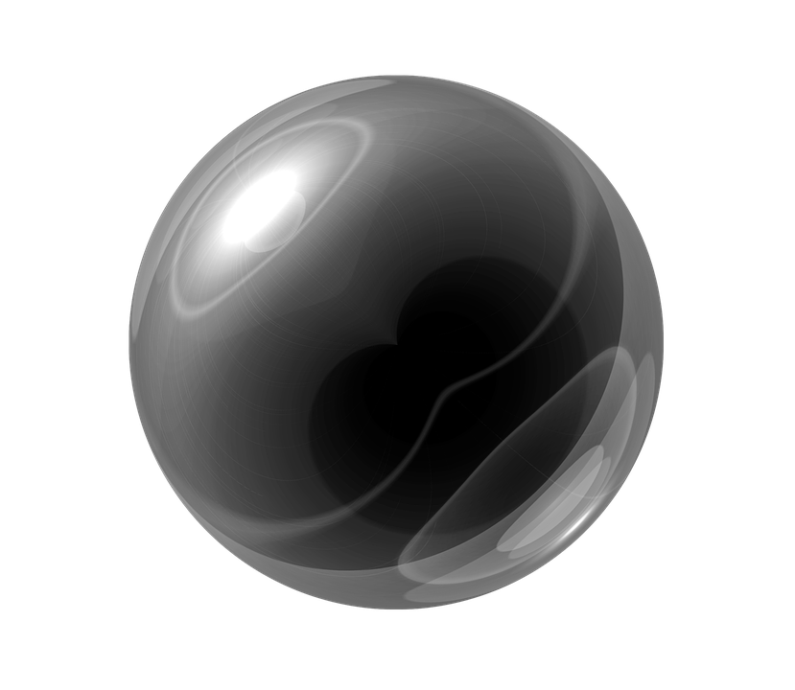
L’enthalpie (H)
Chapitre 4
p.167 et 169
L’énergie interne d’une particule/réaction est:
L’énergie cinétique des particules (mouvements de vibration, de rotation et de translation).
L’énergie potentielle due aux forces qui retiennent les électrons autour du noyau des atomes.
L’énergie potentielle due aux forces qui unissent les atomes d’une molécules
L’énergie potentielle due aux forces d’attraction entre les particules de matière.
Na
Cl
Na
Cl

Slide 8
Différence entre chaleur et enthalpie
Q_{réaction} = -Q_{milieu (ou calorimètre)}
Q_{milieu (ou calorimètre)} = chaleur
Q_{réaction} = enthalpie
Réflexion
L’enthalpie est l’énergie contenue dans une particule (ex: une molécule). Ce n’est pas nécessairement de la chaleur (énergie thermique): l’énergie contenu dans les liaisons, l’énergie cinétique, l’énergie potentielle.
L’énergie mesurée par un calorimètre est de la chaleur (énergie thermique).
Donc, la valeur de l’énergie thermique mesurée par un calorimètre représente aussi la valeur de l’énergie interne des particules (l’enthalpie). Au niveau atomique, il y a une transformation d’énergie!

Slide 9
La variation de l’enthalpie (ΔH)
Chapitre 4
p.167 et 169
L’enthalpie des produits
(en J ou kJ)
$$∆H=H_{p}− H_{r}$$
$$∆H=H_{p}− H_{r}$$
La variation d’enthalpie
(en J ou kJ)
L’enthalpie des réactifs
(en J ou kJ)

Slide 10
La variation de l’enthalpie (ΔH)
Chapitre 4
p.169
Réaction endothermique
Réaction exothermique
Réactif + Énergie → Produits
Al₂O_{3(s)} + 1676kJ → 2 Al_{(s)} + $\frac{3}{2}$ O_{2(g)}
ou
Réactif → Produits ΔH = +Énergie
Al₂O_{3(s)} → 2 Al_{(s)} + $\frac{3}{2}$ O_{2(g)} ΔH = +1676kJ
Réactif → Produits + Énergie
C_{(s)} + O_{2(g)} → CO_{2(g)} + 676kJ
ou
Réactif → Produits ΔH = -Énergie
C_{(s)} + O_{2(g)} → CO_{2(g)} ΔH = -676kJ
$∆H=$ Q
$∆H=$ -Q

Slide 11
Résumé: La variation de l’enthalpie (ΔH)
Chapitre 4
p.169
Réaction | ΔH | Énergie | Équation thermique
Endothermique | > 0 (positif) | Absorbée | E à gauche (avec les réactifs, puisqu’on a besoin d’énergie)
Exothermique | < 0 (négatif) | Dégagée | E à droite (avec les produits, puisqu’on produit de l’énergie)

Slide 12
Chaleur molaire et chaleur massique
Chapitre 4
p. 164 à 165

Slide 13
Chaleur molaire de réaction
Chapitre 4
p.164 et 165
Définition: C’est la quantité d’énergie absorbée ou dégagée pour la transformation d’une mole d’un réactif ou la formation d’une mole de produit.
Variation de l’énergie absorbée ou dégagée pour une mole ($\frac{J}{mol}$ ou $\frac{kJ}{mol}$ )
Variation de l’énergie absorbée ou dégagée (J ou kJ)
$${∆H}_{molaire}=\frac{∆H}{n}$$
$${∆H}_{molaire}=\frac{∆H}{n}$$
Nombre de moles

Slide 14
Chaleur molaire de réaction
Chapitre 4
p.164 et 165
Définition: C’est la quantité d’énergie absorbée ou dégagée pour la transformation d’une mole d’un réactif ou la formation d’une mole de produit.
Formule = ${∆H}_{molaire}=\frac{∆H}{n}$
Par exemple,
Énergie de liquéfaction de l’eau est de 6 kJ/mol H₂O_{(l)} :
H₂O_{(s)} + 6 kJ → H₂O_{(l)}
Énergie dégagée par la combustion d’une mole de méthane est de 890 kJ/mol CH_{4(g)} . On peut aussi dire que 2 moles de O_{2(g)} dégage 890 kJ, donc 445 kJ/mol O_{2(g)}
CH_{4(g)} + 2O_{2(g)} → CO_{2(g)} + 2H₂O_{(l)} + 890 kJ

Slide 15
Chaleur molaire de réaction
Chapitre 4
p.164 et 165
L’équation thermique permet de mettre en relation l’énergie de la réaction avec les réactifs et les produits (stœchiométrie).
Quelle serait la quantité d’énergie dégagée si 0,5 mol CO_{2(g)} est produit?
CH_{4(g)} + 2O_{2(g)} → CO_{2(g)} + 2H₂O_{(l)} + 890 kJ
445 kJ

Slide 16
Chaleur massique de réaction
Chapitre 4
p.164 et 165
Définition: C’est la quantité d’énergie absorbée ou dégagée pour la transformation d’un gramme d’un réactif ou la formation d’un gramme produit.
Variation de l’énergie absorbée ou dégagée pour un gramme ($\frac{J}{g}$ ou $\frac{kJ}{g}$ )
Variation de l’énergie absorbée ou dégagée (J ou kJ)
$${∆H}_{massique}=\frac{∆H}{m}$$
$${∆H}_{massique}=\frac{∆H}{m}$$
Masse (g)

Slide 17
Conversion entre la chaleur molaire et la chaleur massique
Chapitre 4
p.164 et 165
Pour convertir de chaleur molaire à chaleur massique, on se sert de la masse molaire.
$$M$$
$${∆H}_{molaire}={∆H}_{massique}∙M$$
Masse molaire (g/mol)
Ces formules ne sont pas fournies au tests. Juste à l’examen sommatif de fin d’étape/d’année

Slide 18
Exemple 1
Chapitre 4
p.164 et 165
Soit l’équation non-équilibré de la décomposition de l’eau:
H₂O_{(l)} + 285,8 kJ → H_{2(g)}+ O_{2(g)}
Quelle quantité d’énergie est nécessaire pour décomposer 1,00 g d’eau?
2
2
Données
Calculs
Réponse
M_{eau} = 18,02 g/mol
m_{eau} = 1g
n =
1 mol → 18,015 g
x mol → 1 g
x = 0,056 mol
2 mol H₂O_{(l)} → 285,8 kJ
0,056 mol H₂O_{(l)} → x kJ
x kJ = $\frac{0,056 mol ∙285,5 kJ}{2 mol}$
x = 7,99 kJ
$$\text{8} \text{kJ}$$

Slide 19
Exemple 2
Chapitre 4
p.164 et 165
La chaleur molaire de formation de l’ammoniac est de –46,1 kJ/mol de NH₃. Quelle est sa chaleur massique ?
Données
Calculs
Réponse
${∆H}_{molaire}$ = -46,1 kJ/mol
M_{NH3} = 17,04 g/mol
${∆H}_{massique}$ = ? kJ/g
1 mol → 17,04 g
Si -46,1 kJ → 1 mol
alors -46,1kJ → 17,04 g
On cherche x kJ → 1g
x kJ = $\frac{−46,1 kJ ∙1g}{17,04g}$
x = -2,71 kJ/g
$\text{−2,71 }\text{kJ}$/g

Slide 20
L’Enthalpie normalisé (ΔHº)
Chapitre 4
p.169
Ces conditions sont mesurées en laboratoire (de manière expérimentale).
Elles correspondent à:
une température de de 25ºC;
une pression de 101,3 kPa
et une concentration des solutions aqueuse de 1M (1 mol/L).
L’enthalpie est une propriété déterminé de façon expérimentale
La chaleur dégagée est mise en relation avec l’enthalpie

Slide 21
Devoir
Chapitre 4

Slide 22
Mise à jour de la liste de concepts
Chapitre 5
p.204 à 206
Énergie thermique
Chaleur
Réaction endothermique
Réaction exothermique
Énergie dégagée
Énergie absorbée
Système isolé
Milieu environnant
Système ouvert
Système fermé
Variation de température
Température finale
Température initiale
Degré Celsius
J / g °C
Joules
C
Refroidi
Chaleur dégagée
Chaleur absorbée
Q_{réaction}
Q_{milieu}
Q_{calorimètre}
Calorimètre
Eau
Capacité thermique massique
Q_{réaction} positif
Q_{réaction} négatif
Q_{calorimètre} négatif
Q_{calorimètre} positif
ΔT négatif
ΔT positif
Q=mcΔT

Slide 23
Devoir
Chapitre 5
Mise à jour carte mentale
p. 157 #1, 3 à 10
p.211 #1, 3 à 10
Aujourd’hui
p. 171 #5, 7 à 13
P. 171 #15 à 22, 25
Quiz Moodle

